Slide 1
Государственная инспекция труда в Омской области
Анализ производственного травматизма с тяжёлым и смертельным исходом в Омской области за 12 месяцев 2013 года (по состоянию на 01.04.2014г.)

Slide 2
Государственная инспекция труда в Омской области

Slide 3
Государственная инспекция труда в Омской области

Slide 4
Государственная инспекция труда Омской области

Slide 5
Государственная инспекция труда Омской области

Slide 6
Государственная инспекция труда Омской области

Slide 7
Государственная инспекция труда Омской области

Slide 8
Государственная инспекция труда Омской области

Slide 9
Государственная инспекция труда в Омской области

Slide 10
Государственная инспекция труда в Омской области

Slide 11
Государственная инспекция труда в Омской области

Slide 12
Государственная инспекция труда в Омской области
ПРИЧИНЫ несчастных случаев

Slide 13
Государственная инспекция труда в Омской области
ВИДЫ несчастных случаев

Slide 14
Государственная инспекция труда в Омской области
Количество тяжело пострадавших за 12 мес. 2013г.

Slide 15
Государственная инспекция труда в Омской области
Количество смертельно пострадавших за 12 мес. 2013г.

Slide 16
Государственная инспекция труда в Омской области
Количество ТЯЖЕЛО пострадавших от несчастных случаев

Slide 17
Государственная инспекция труда в Омской области
Количество СМЕРТЕЛЬНО пострадавших
от несчастных случаев

Slide 18
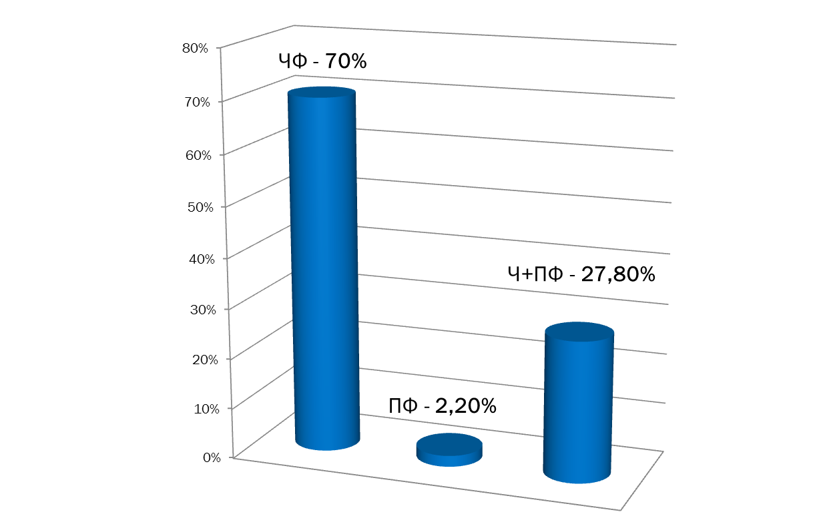
Государственная инспекция труда Омской области
Тяжелые несчастные случаи на производстве по причинам, вызванным человеческими и производственными факторами

Slide 19
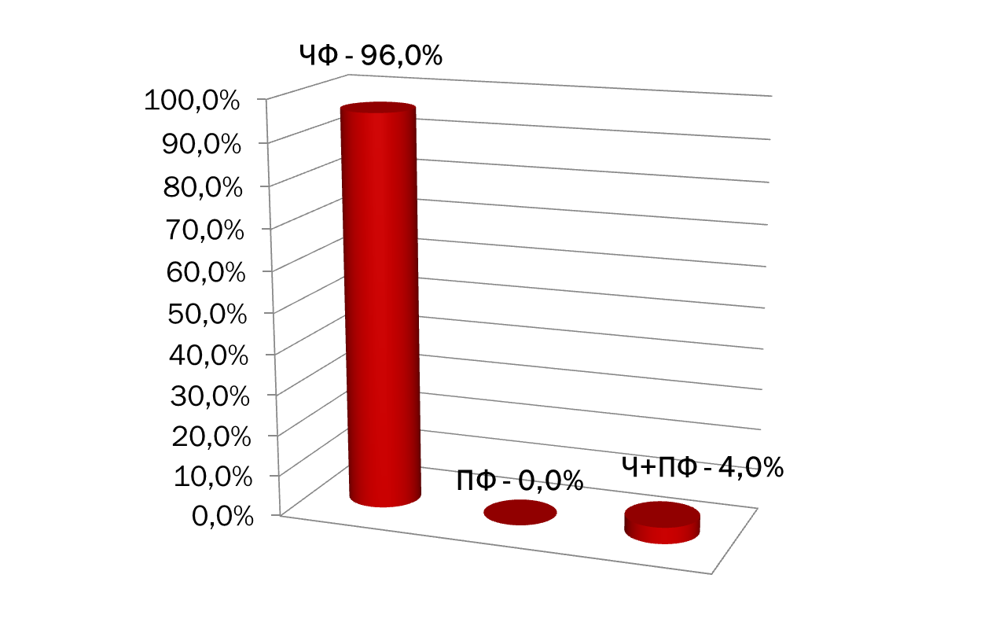
Государственная инспекция труда Омской области
Смертельные несчастные случаи на производстве по причинам, вызванным человеческими и производственными факторами

